Slide 1
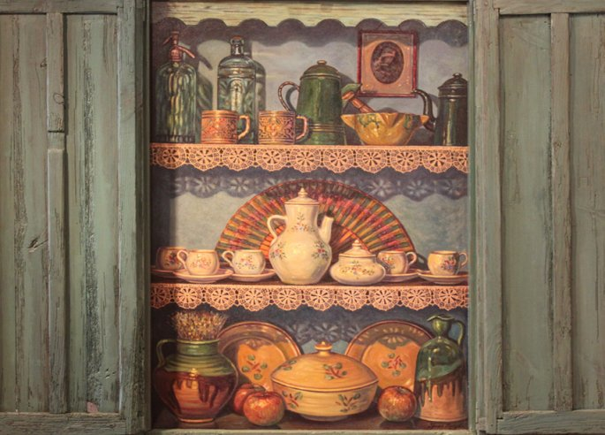

COCINA Y CULTURA
clicar

Slide 2
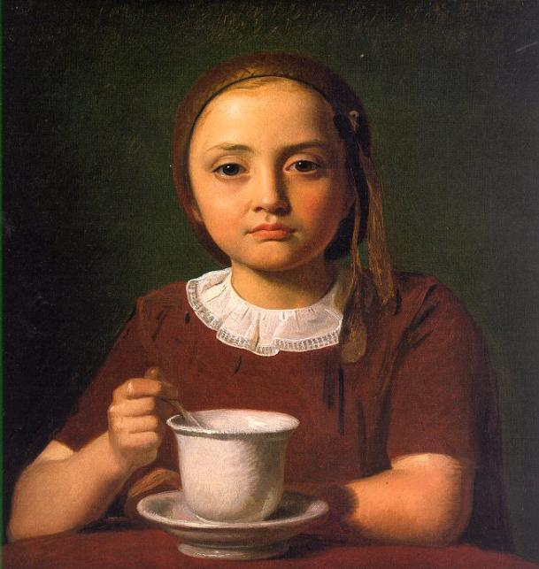
En una taza caliente
se bañaba el chocolate
y en el mismo recipiente
la leche quiso bañarse
Un churrito despistado
en la taza se metió…..
y así los tres terminaron
en la panza del glotón.
(José García Vázquez)
“Niña con taza” Constantin Hausen (s. XIX Dinamarca)

Slide 3
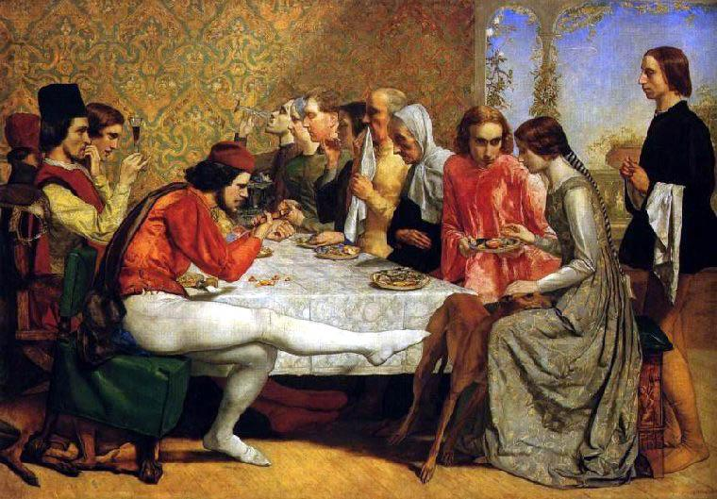
“Isabella” John Everet Millais (s. XIX Inglaterra)

Slide 4
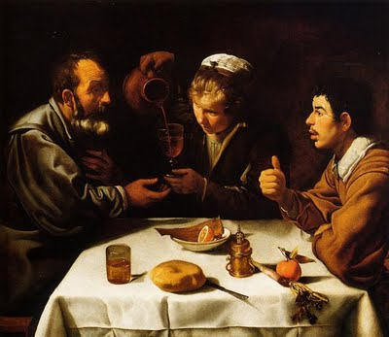
“Comida de pícaros” Diego Velázquez (s. VII España)

Slide 5
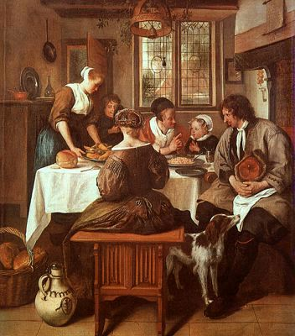
“Gracias antes de la carne”
Jean Stern (s. XVIII Holanda)

Slide 6
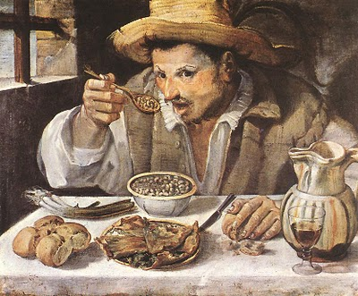
“El comedor de habas” Carracci (s. XVI Italia)

Slide 7
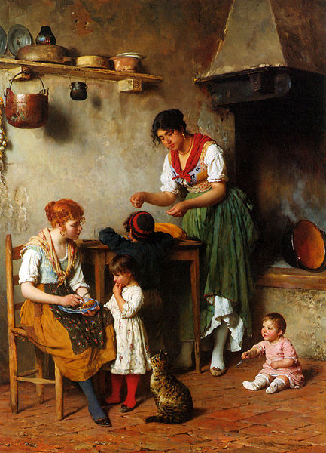
“Echar una mano” Eugene von Blas
(s. XIX Austria)

Slide 8
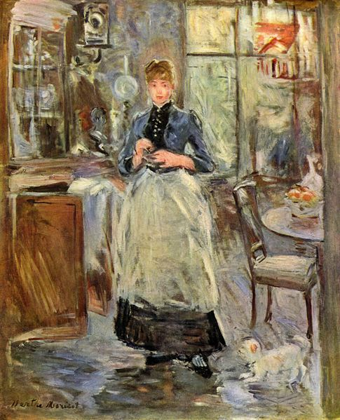
“El comedor” Berthe Morisot
(s. XIX Francia)

Slide 9
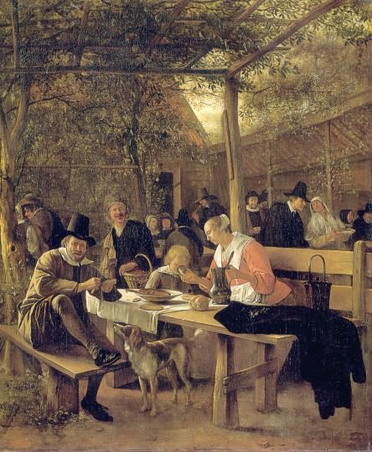
“ El jardín de la taberna”
Jean Steen (s. XVII Holanda

Slide 10
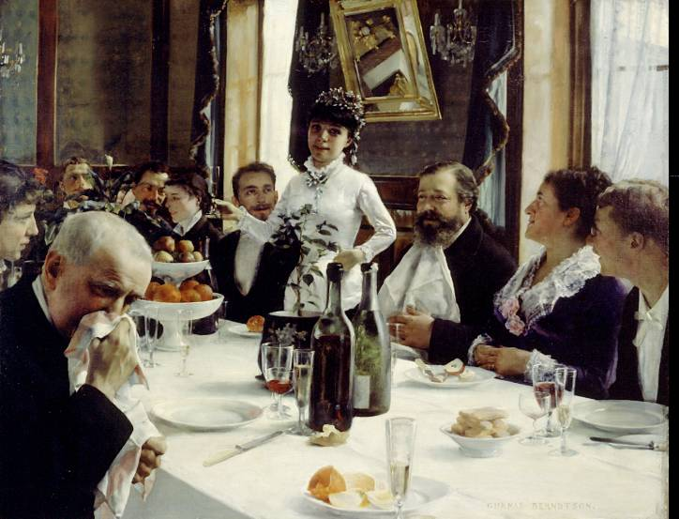
“Canción de la novia” Gunnar Berndtson (s. XIX Finlandia)

Slide 11
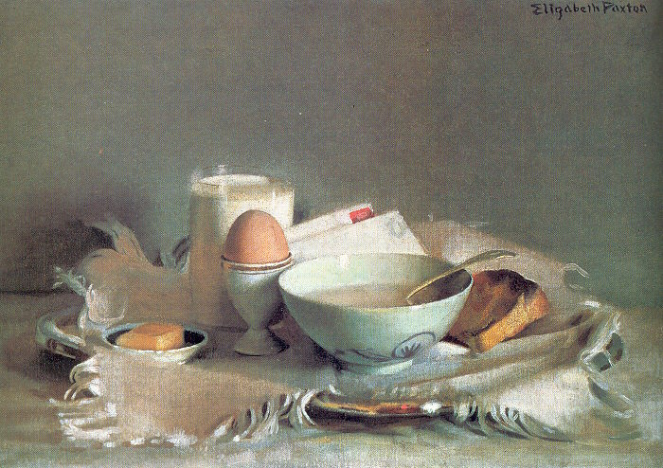
“Desayuno” Elizabeth Paxton (s. XIX EEUU)

Slide 12
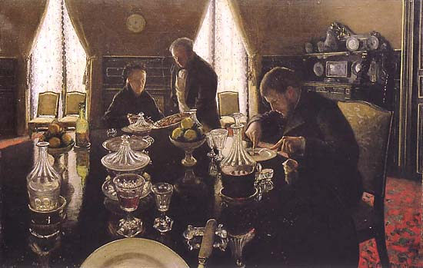
“Almuerzo” Gustave Caillebotte ( s.XIX Francia)

Slide 13
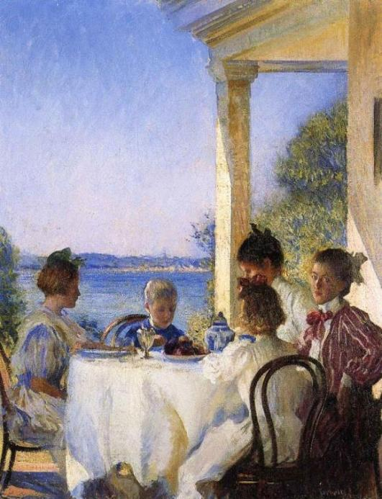
“Desayuno en la Piazza”
Edmund Tarbell (s. XIX EEUU)

Slide 14
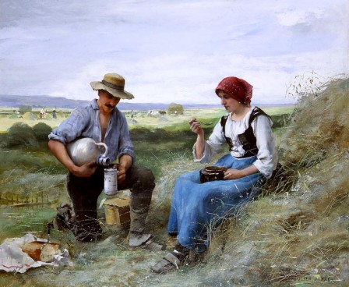
“El almuerzo de los segadores de heno” Julien Dupré (s. XIX Francia)

Slide 15
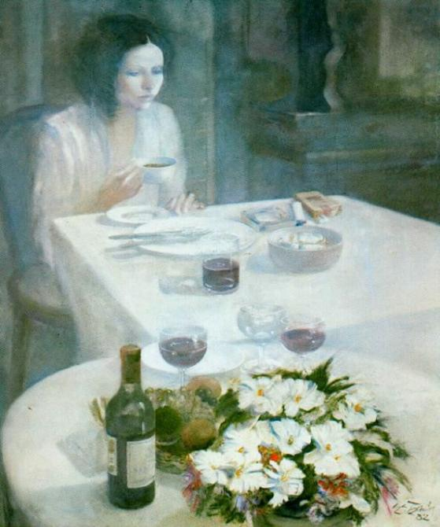
“El almuerzo”
Adolfo Estrada
(s. XXI España)

Slide 16
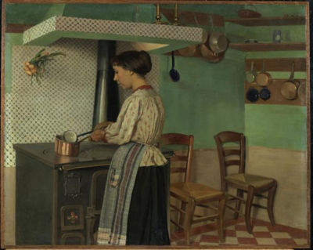
“La cocinera “ Felix Vallotton (s. XIX Francia)

Slide 17
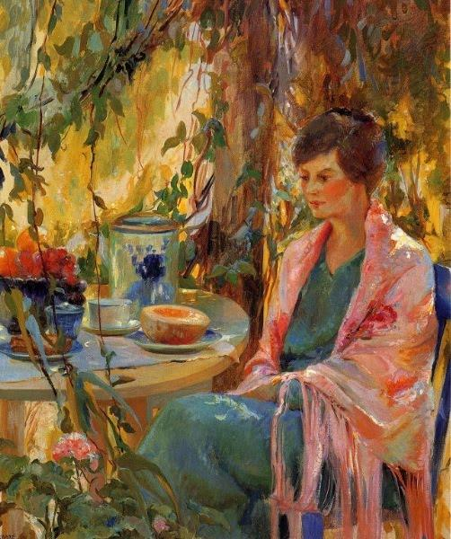
“Desayuno en el jardín”
Florence Ellen Ware
(s. XX EEUU)

Slide 18
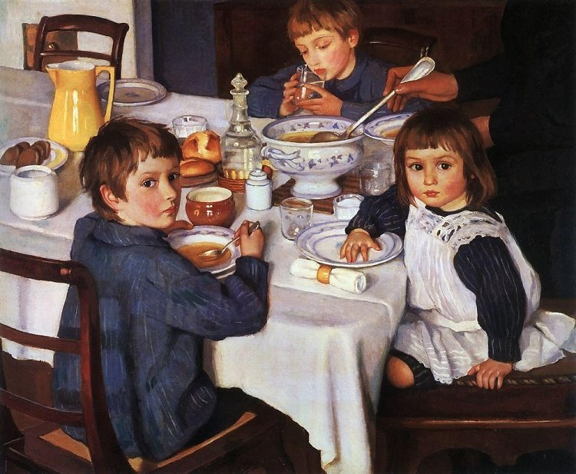
Vamos todos a la mesa,
que, si no, se enfriará
una sopa de fideos
y croquetas de jamón
y de leche con galletas
llenaremos el tazón.
“La hora del almuerzo”
Zinaida Serebryakova
(s. XIX Rusia)

Slide 19
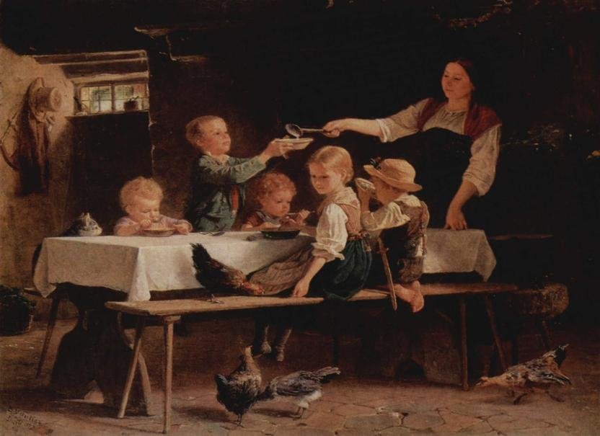
“La comida de los niños” Marc Louise Benjamin Vautier (s. XIX Alemania)

Slide 20
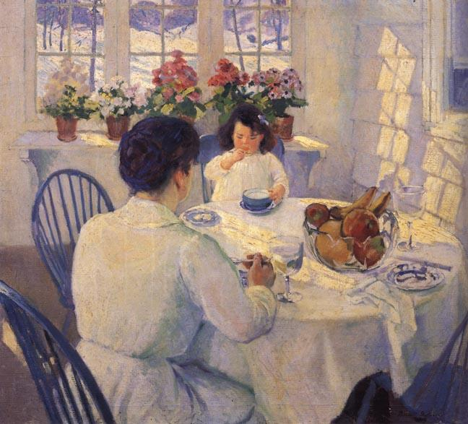
“La sala del desayuno” Bernahard Gutmann (s. XIX EEUU)

Slide 21
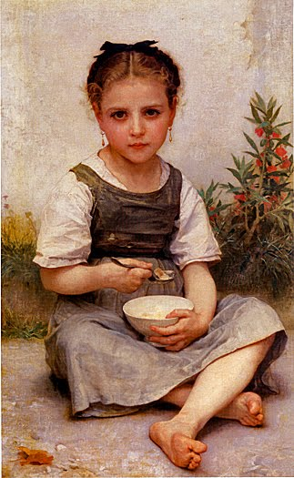
“La comida de la mañana”
William Adolphe Bouguereau
(s. XIX Francia)

Slide 22
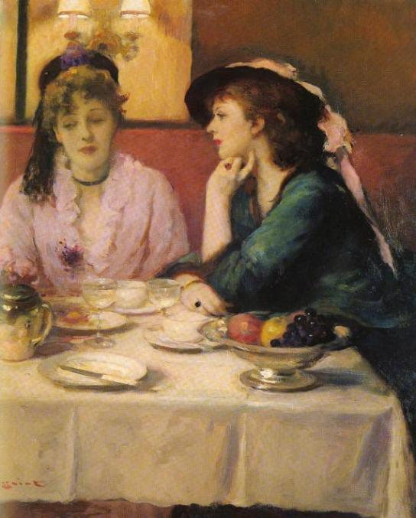
“Confidencias en la comida”
Fernand Toussanit (s.XIX Bélgica)

Slide 23
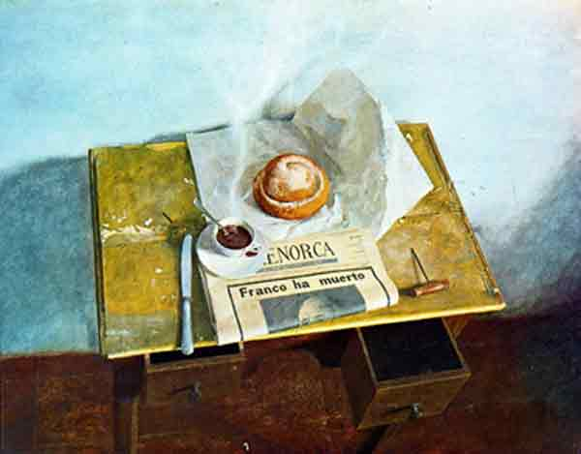
“Desayuno con ensaimada” Matías Quetglas (s. XX España)

Slide 24
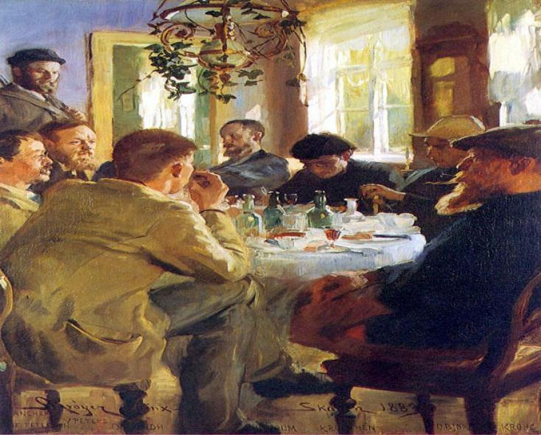
“Comida con los pintores de Skagen” (s. XIX Noruega)

Slide 25
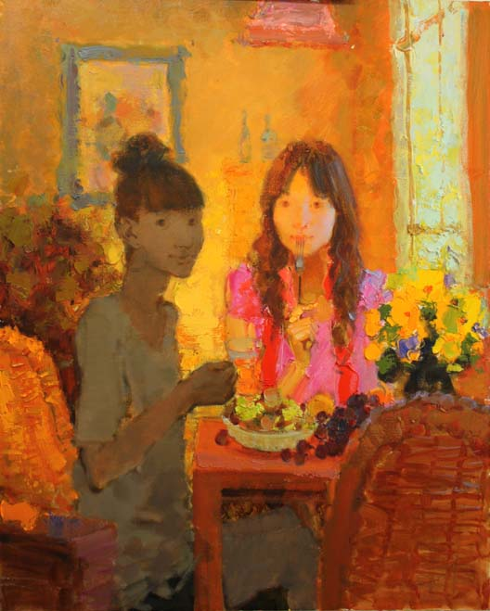
“La hora del almuerzo”
Lin Yue (s. XIX China)

Slide 26
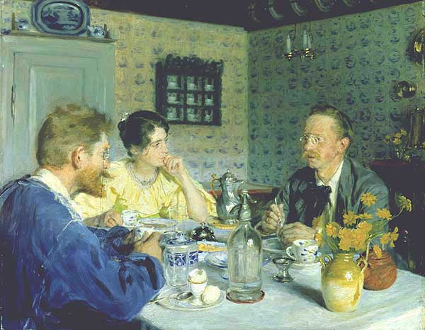
“Almuerzo con Otto Beuzon” Peder Severin Kroyer (s. XIX Noruega)

Slide 27
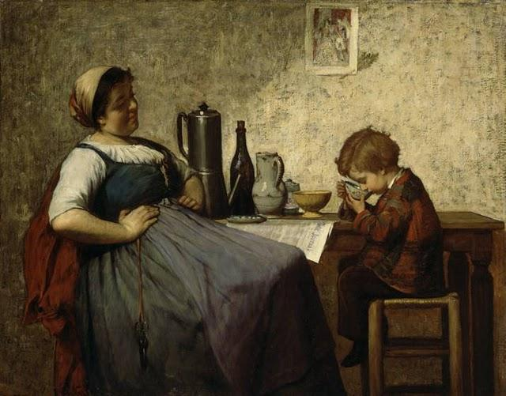
“La dicha de la madre” Adolf von Becker ( s. XIX Finlandia”

Slide 28
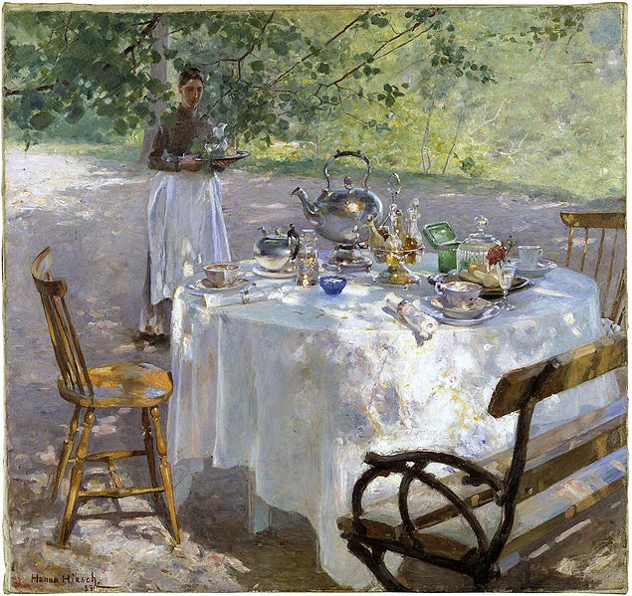
“La hora del desayuno” Hanna Pauli (s. XIX Suecia)

Slide 29
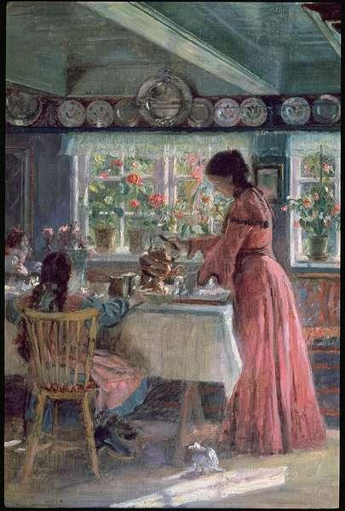
“Sirviendo el café de la mañana”
(s. XIX Dinamarca)

Slide 30
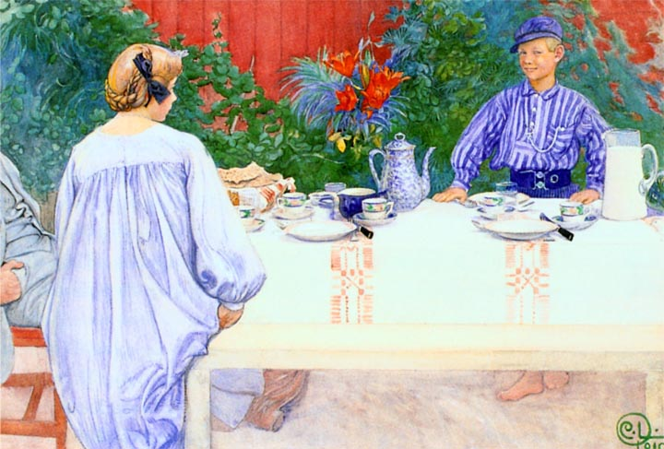
“La mesa del desayuno” Carl Larsson (s. XIX Suecia)

Slide 31
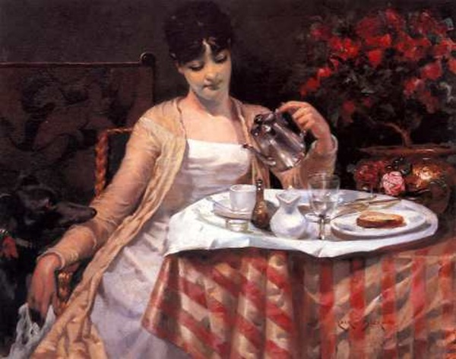
“Un desayuno modelo” Beckwith James Carroll (s. XIX EEUU)

Slide 32
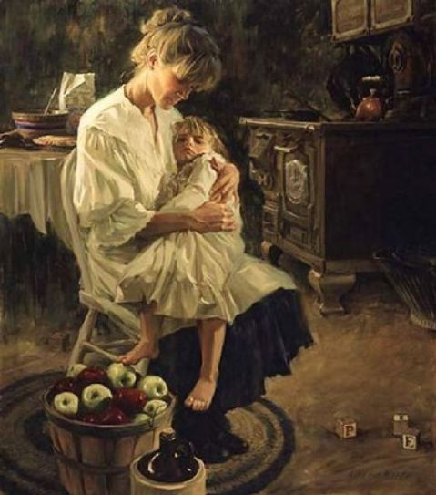
Para endulzar la mañana
pastelitos de manzana
los preparo solamente
para la gente decente.
“Pastel de manzana”
Loren Entz (s. XIX EEUU)

Slide 33
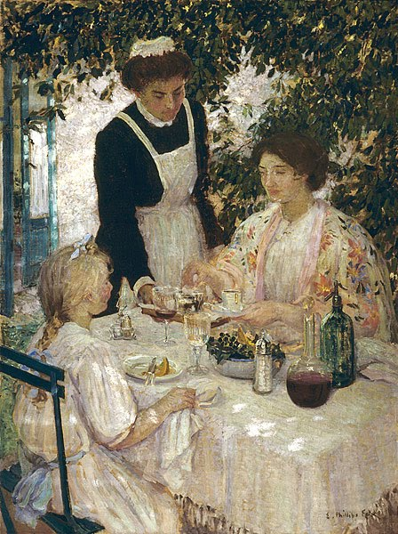
“La comida”
Phillips Fox (s. XIX Australia)

Slide 34
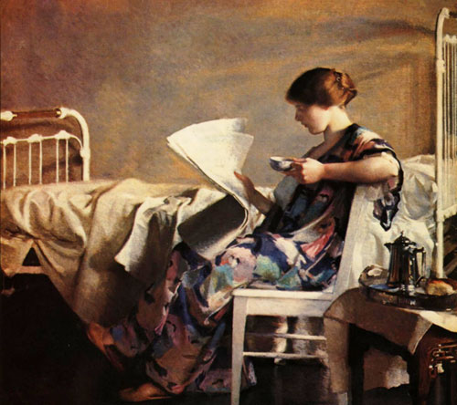
“El periódico de la mañana” William Mac Gregor Paxton (s. XIX EEUU)

Slide 35
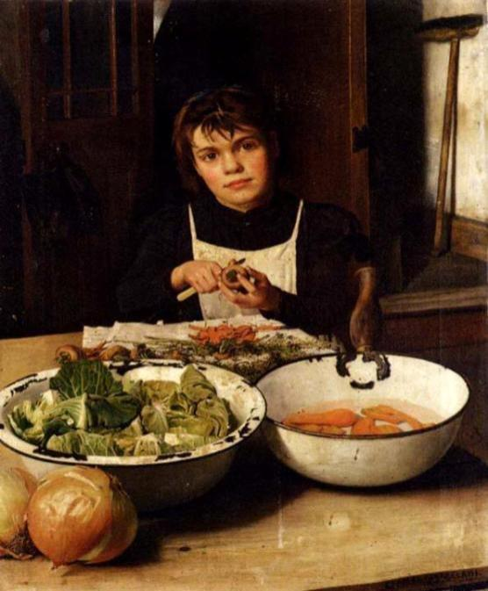
“Ayudando a la madre”
Charles Spencelayh
(s. XX Inglaterra

Slide 36
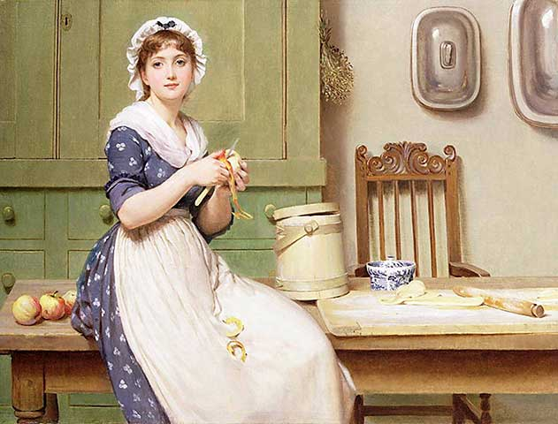
“Pelando manzanas” George Dunlop Laslie (s. XIX Inglaterra)

Slide 37
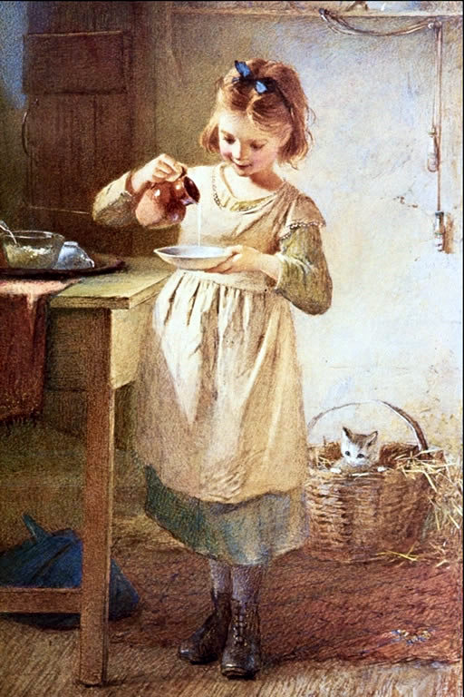
“El desayuno de Kitty”
(s.XIX Inglaterra)

Slide 38
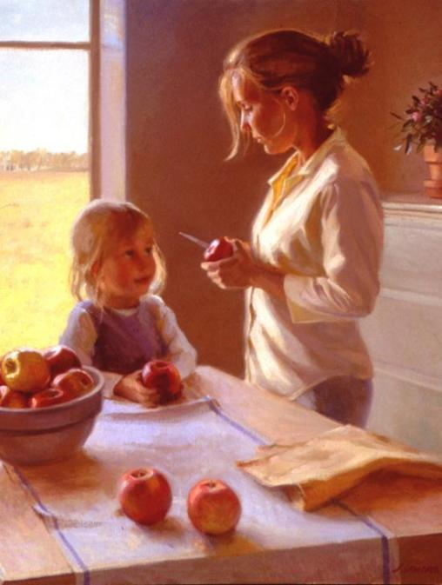
RECETA
1 Kilo de recuerdos infantiles
2 Tazas de sonrisas
2.5 Kilos de esperanzas
100 g De ternura
5 Latas de cariño
40 Paquetes de alegría
1 Pizca de locura
8 Kilos de amor
5 Kilos de paciencia
“Manzanas de otoño” Jeffey T. Larson
(s. XXI EEUU)

Slide 39
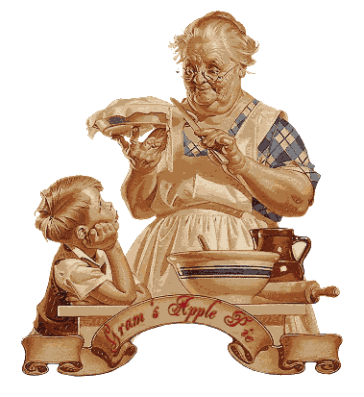
PREPARACIÓN
Limpia los recuerdos, quitándoles las partes que estén echadas a perder o que no sirvan.
Agrégale una a una las sonrisas, hasta formar una pasta suave y dulce.
Ahora, añade las esperanzas y permite que repose,
hasta que doble su tamaño.
Lava con agua cada uno de los paquetes de alegría,
pártelos en pequeños pedacitos y mezcla con todo el
cariño que encuentres.
Aparte, incorpora la paciencia, la pizca de locura y
la ternura cernida.
Divide en porciones iguales todo el amor y cúbrelos
con la mezcla anterior.
Hornéalo durante toda tu vida en el horno de tu corazón.
Disfrútalo siempre con toda tu familia…..con el sabor de lo nuestro.
Consejo: Puedes agregar a la mezcla anterior dos
cucharadas de comprensión y 300 g de comunicación para que ésta receta te dure para siempre.

Slide 40
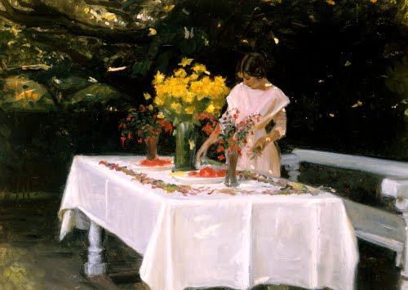
“Preparando la mesa” Michael Hancher (s. XIX Dinamarca)

Slide 41
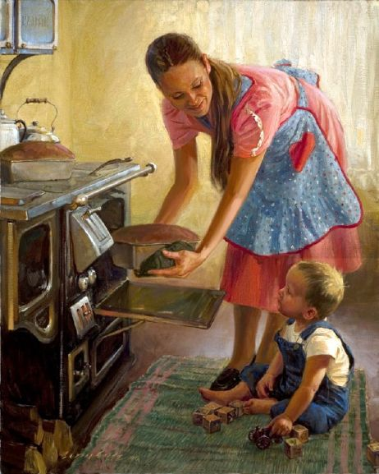
“Pan fresco” Loren Entz
(s. XXI EEUU)

Slide 42
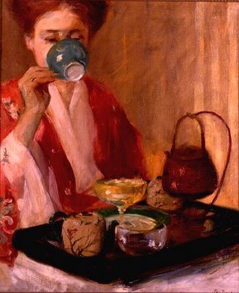
FIN
Presentación : M. Montalvo
Música: Un jour, un enfant
Frank Pourcel
“Desayuno” Fra Dana
(s. XIX EEUU)

Slide 43



Accede a la sección que desees desde aquí:
Propia Creación
De la Red
Dedicatorias | Fechas Especiales | Graciosos
Historia y Arte | Lugares | Musicales
Naturaleza y Ciencias | Política | Reflexión
Religiosos | Románticos | Salud
Dedicatorias | Fechas Especiales | Graciosos
Historia y Arte | Lugares | Musicales
Naturaleza y Ciencias | Política | Reflexión
Religiosos | Románticos | Salud
Si deseas recibir pps periódicamente en tu correo electrónico subscríbete aquí:

